Slide 1
Chương 1: Tổng quan về CNPM
GVLT: Trần Anh Dũng

Slide 2
Nội dung
Một số khái niệm cơ bản
Công nghệ phần mềm
Quy trình công nghệ phần mềm:
  Quy trình thác nước
  Quy trình thác nước cải tiến
  Quy trình Prototype
  Quy trình xoắn ốc
  Qui trình phát triển lặp
  …

Slide 3
Khái niệm về phần mềm
Ví dụ: xét một số phần mềm sau:
  Phần mềm quản lý học sinh cấp 3.
  Phần mềm quản lý thư viện.
  Phần mềm quản lý nhà sách.
  Phần mềm quản lý khách sạn.
  Phần mềm quản lý phòng mạch tư.
  Phần mềm quản lý sổ tiết kiệm.
  Phần mềm quản lý bán vé chuyến bay.
  Phần mềm xếp thời khóa biểu
  …

Slide 4

Khái niệm về phần mềm
Được xem xét ở hai góc độ:
  Góc nhìn người dùng
  Góc nhìn chuyên viên tin học
Phần mềm là gì?

Slide 5
Khái niệm về phần mềm
Phần mềm dưới góc nhìn của người sử dụng:
  Chương trình thực thi được trên máy tính hoặc các thiết bị chuyên dụng khác
  Nhằm hỗ trợ cho các nhà chuyên môn trong từng lĩnh vực chuyên ngành thực hiện tốt hơn các thao tác nghiệp vụ của mình

Slide 6
Khái niệm về phần mềm
Môi trường triển khai phần mềm:
  Máy tính: Desktop, Laptop, Tablet PC…
  Thiết bị chuyên dụng:
    Thiết bị di động: PDA, Pocket PC, ĐTDĐ
    Các thiết bị chuyên dụng khác: set-top box, router,...
Hỗ trợ làm tốt hơn các thao tác nghiệp vụ:
  Tin học hóa nghiệp vụ hiện đang làm thủ công
  Cải tiến chức năng nghiệp vụ hiện đang được thực hiện trên máy tính
  Đề ra, xây dựng và triển khai chức năng nghiệp vụ mới

Slide 7
Khái niệm về phần mềm
Phần mềm dưới góc nhìn của chuyên viên Tin học:
  Đây là một hệ thống bao gồm 3 thành phần cơ bản:
    Thành phần giao tiếp
    Thành phần xử lý
    Thành phần lưu trữ
  → Cần được xây dựng để thực hiện theo yêu cầu của người sử dụng

Slide 8
Khái niệm về phần mềm
Thành phần giao tiếp (Giao diện):
  Cho phép tiếp nhận các yêu cầu về việc sử dụng phần mềm từ người sử dụng, từ các thiết bị thu thập dữ liệu, hoặc từ các phần mềm khác.
  Cho phép trình bày các kết quả của việc thực hiện các yêu cầu cho người dùng (kết quả của công việc khi thực hiện trên máy tính) hoặc điều khiển hoạt động các thiết bị điều khiển (đóng/mở cửa, dừng hay cho chuyển động…)
Notes:
Cho phép tiếp nhận các yêu cầu về việc sử dụng phần mềm từ người sử dụng (chọn công việc muốn thực hiện và cung cấp các dữ liệu nguồn liên quan đến công việc đó), từ các thiết bị thu thập dữ liệu, hoặc từ các phần mềm khác.
Cho phép trình bày các kết quả của việc thực hiện các yêu cầu cho người dùng (kết quả của công việc khi thực hiện trên máy tính) hoặc điều khiển hoạt động các thiết bị điều khiển (đóng/mở cửa, dừng hay cho chuyển động…)

Slide 9
Khái niệm về phần mềm
Thành phần giao tiếp (Giao diện):
  Một cách tổng quát, thành phần giao tiếp cho phép nhập/xuất thông tin cùng với hình thức trình bày/giao tiếp tương ứng.
  Mục tiêu chính của thành phần này là đưa thông tin từ thế giới thực bên ngoài phần mềm (người sử dụng, các thiết bị, phần mềm khác…) vào bên trong, hoặc ngược lại.

Slide 10
Khái niệm về phần mềm
Thành phần xử lý:
  Kiểm tra tính hợp lệ của thông tin nguồn được cung cấp từ người dùng theo các quy định ràng buộc trong thế giới thực
    Ví dụ: chỉ cho mượn tối đa 3 quyển sách, mỗi lớp học không quá 50 học sinh…
  Tiến hành xử lý cho ra kết quả mong đợi theo quy định tính toán có sẵn trong thế giới thực
  Hoặc tiến hành xử lý theo thuật giải tự đề xuất
Notes:
Kiểm tra tính hợp lệ của thông tin nguồn được cung cấp từ người dùng theo các quy định ràng buộc trong thế giới thực
Ví dụ: chỉ cho mượn tối đa 3 quyển sách, mỗi lớp học không quá 50 học sinh…
Tiến hành xử lý cho ra kết quả mong đợi theo quy định tính toán có sẵn trong thế giới thực
Ví dụ: quy tắc tính tiền phạt khi trả sách về, quy định tính tiền điện, trả góp khi mua nhà…
Hoặc tiến hành xử lý theo thuật giải tự đề xuất
Ví dụ: xếp thời khóa biểu tự động, nén ảnh, phát sinh nước cờ của máy tính…

Slide 11
Khái niệm về phần mềm
Thành phần xử lý (tt):
  Việc xử lý dựa trên thông tin nguồn từ người sử dụng cung cấp
    Ví dụ: tính nghiệm phương trình bậc 2 dựa trên các hệ số nhập vào hoặc dữ liệu lưu trữ có sẵn
    Ví dụ: tính tiền phạt dựa trên ngày trả sách được nhập vào và thông tin về loại sách đã được lưu trữ
  Việc xử lý cho ra kết quả có thể dùng để xuất cho người dùng xem qua thành phần giao diện, hay lưu trữ lại qua thành phần lưu trữ, hoặc cả hai
Notes:
Việc xử lý cho ra kết quả có thể dùng để xuất cho người dùng xem qua thành phần giao diện, hay lưu trữ lại qua thành phần lưu trữ, hoặc cả hai

Slide 12
Khái niệm về phần mềm
Một cách tổng quát, thành phần xử lý là hệ thống chuyên xử lý tính toán, biến đổi dữ liệu.
  Dùng thông tin nguồn từ thành phần giao diện (chức năng nhập) hay thành phần dữ liệu (chức năng đọc);
  Kiểm tra tính hợp lệ (chức năng kiểm tra) và sau đó tiến hành xử lý (chức năng xử lý) – nếu cần thiết
  Để cho ra kết quả sẽ được trình bày thông qua thành phần giao diện (chức năng xuất) hoặc lưu trữ lại trong thành phần dữ liệu (chức năng ghi)

Slide 13
Khái niệm về phần mềm
Thành phần lưu trữ (thành phần dữ liệu)
  Cho phép lưu trữ lại (chức năng ghi) các kết quả đã xử lý
    Ví dụ: Việc mượn sách đã được kiểm tra hợp lệ, bảng lương tháng đã được tính trên bộ nhớ phụ với tổ chức lưu trữ được xác định trước
    Ví dụ: tập tin có cấu trúc, tập tin nhị phân, cơ sở dữ liệu

Slide 14
Khái niệm về phần mềm
Thành phần lưu trữ (thành phần dữ liệu)
  Cho phép truy xuất lại (chức năng đọc) các dữ liệu đã lưu trữ phục vụ cho các hàm xử lý tương ứng
  Một cách tổng quát thành phần dữ liệu là hệ thống chuyên đọc ghi dữ liệu cùng với mô hình tổ chức lưu trữ dữ liệu tương ứng.
  Mục tiêu chính của thành phần này là chuyển đổi dữ liệu giữa bộ nhớ chính và bộ nhớ phụ

Slide 15
Khái niệm lớp phần mềm
Phân lớp theo mục đích sử dụng:
  Lớp phần mềm quản lý học sinh
  Lớp phần mềm đánh cờ
  Lớp phần mềm giải bài tập
  ...
Phân lớp theo mục tiêu tạo lập
  Lớp phần mềm theo hợp đồng
  Lớp phần mềm khung
  Lớp phần mềm đóng gói

Slide 16
Khái niệm lớp phần mềm
Lớp phần mềm:
  Lớp phần mềm là hệ thống các phần mềm trên cùng một lĩnh vực hoạt động nào đó
  Do cùng lĩnh vực hoạt động nên các phần mềm cùng lớp thường có cấu trúc và chức năng tương tự nhau
Mục tiêu của ngành Công nghệ Phần mềm
  Xây dựng được phần mềm có chất lượng
  Dễ dàng xây dựng phần mềm mới từ các phần mềm có sẵn cùng lớp

Slide 17
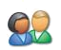

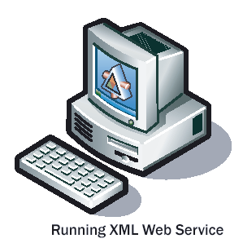

Chất lượng phần mềm
Tính đúng đắn:
Đầy đủ
Chính xác
Con người
Tính đúng đắn
Phần mềm
Phần mềm khác
Phần cứng
Dưới góc nhìn của Người sử dụng

Slide 18
Chất lượng phần mềm
Tính tiện dụng
Tính tiện dụng:
Dễ học
Dễ sử dụng
Giao diện trực quan
Tự nhiên
Tính đúng đắn
Con người
Phần mềm
Phần mềm khác
Phần cứng
Dưới góc nhìn của Người sử dụng

Slide 19
Chất lượng phần mềm
Tính đúng đắn
Tính tiện dụng
Tính hiệu quả:
Tối ưu sử dụng CPU*
Tối ưu sử dụng bộ nhớ*
Tối ưu sử dụng thiết bị
Con người
Phần mềm
Tính hiệu quả
Phần mềm khác
Phần cứng
Dưới góc nhìn của Người sử dụng

Slide 20
Chất lượng phần mềm
Tính đúng đắn
Tính tiện dụng
Tính hiệu quả
Tính tương thích:
Import/Export dữ liệu
Tương tác
Con người
Phần mềm
Phần mềm khác
Tính tương thích
Phần cứng
Dưới góc nhìn của Người sử dụng

Slide 21
Chất lượng phần mềm
Tính đúng đắn
Tính tiện dụng
Tính hiệu quả
Tính tương thích
Tính tiến hóa: một trong các tính chất quan trọng nhất được quan tâm xem xét trong ngành Công nghệ Phần mềm
Con người
Tính tiến hóa
Phần mềm
Phần mềm khác
Phần cứng
Dưới góc nhìn của Người sử dụng

Slide 22
Chất lượng phần mềm
Tính tiến hóa
Tính đúng đắn
Tính tiện dụng
Tính hiệu quả
Tính tương thích
………
Con người
Phần mềm
Phần mềm khác
Phần cứng
Dưới góc nhìn của Người sử dụng
Notes:
Ngoài ra còn có: Tính bảo mật, tính an toàn

Slide 23
Chất lượng phần mềm
Tính dễ kiểm tra: việc kiểm tra các thành phần phù hợp với yêu cầu phần mềm là dễ dàng nhất có thể được
Tính dễ sửa lỗi: khi có sự không phù hợp (so với yêu cầu) trong quá trình kiểm tra một thành phần, việc phát hiện chính xác “vị trí lỗi” và sửa lỗi là nhanh nhất có thể được.
Tính dễ bảo trì: khi cần nâng cấp, cải tiến một thành phần (theo yêu cầu mới), việc cập nhật phần mềm là nhanh, chính xác nhất có thể được và đặc biệt là cố gắng hạn chế ảnh hưởng đến các thành phần khác
Tính tái sử dụng: các thành phần đã thực hiện có thể dùng lại trong các phần mềm cùng lớp (hoặc cùng lĩnh vực) với thời gian và công sức ít nhất có thể được
………
Dưới góc nhìn của chuyên viên Tin học

Slide 24
Phát triển của Công nghệ phần mềm
Giai đoạn 1 (1950 – giữa 1960)
  Xử lý theo lô, xử lý tập trung, ít xử lý phân tán, ít sửa đổi phần mềm
Giai đoạn 2 (từ giữa 1960 đến giữa 1970)
  Hệ thống đa chương trình và đa nguời dùng
  Bắt đầu cuộc “khủng hoảng” phần mềm
Giai đoạn 3 (từ giữa 1970 đến giữa 1980)
  Sự phát triển và sử dụng rộng rãi máy tính cá nhân
  Sự phát triển của các công ty phần mềm
Giai đoạn 4 (từ giữa 1980 đến nay)
  Phần cứng ngày càng phát triển
  Hệ thống phần mềm ngày càng đa dạng, phong phú, xử lý ngày
  càng phức tạp, công nghệ ngày càng phát triển…

Slide 25
Cuộc khủng hoảng phần mềm
Số lượng các phần mềm tăng vọt (do sự phát triển của phần cứng: tăng khả năng, giá thành hạ)
Có quá nhiều khuyết điểm trong các phần mềm được dùng trong xã hội:
  Thực hiện không đúng yêu cầu (tính toán sai, không ổn định…)
  Thời gian bảo trì nâng cấp quá lâu, chi phí cao, hiệu quả thấp
  Khó sử dụng, thực hiện chậm
  Không chuyển đổi dữ liệu giữa các phần mềm
  …

Slide 26
Cuộc khủng hoảng phần mềm
Một số kết luận:
  Việc tăng vọt số lượng phần mềm là điều hợp lý và sẽ còn tiếp diễn
  Các khuyết điểm của phần mềm có nguồn gốc chính từ phương pháp, cách thức và quy trình tiến hành xây dựng phần mềm:
    Cảm tính: mỗi người theo một phương pháp riêng
    Thô sơ, đơn giản: chỉ tập trung vào việc lập trình mà ít quan tâm đến các công việc cần làm khác (khảo sát hiện trạng, phân tích yêu cầu, thiết kế…)
    Thủ công: còn thiếu các công cụ hỗ trợ quy trình phát triển

Slide 27
Công nghệ phần mềm
Khái niệm:
  Công nghệ phần mềm là ngành khoa học nghiên cứu về việc xây dựng các phần mềm có chất lượng cao trong thời gian và chi phí thực hiện hợp lý
Công nghệ phần mềm
Phương pháp
Công cụ
Quy trình

Slide 28
Công nghệ phần mềm
Phương pháp phát triển phần mềm
  Phương pháp hướng tuần tự
  Phương pháp hướng cấu trúc
  Phương pháp hướng đối tượng
Công nghệ phần mềm
Phương pháp
Công cụ
Quy trình

Slide 29
Công nghệ phần mềm
Công cụ và Môi trường phát triển phần mềm
  Hệ thống các phần mềm trợ giúp trong lĩnh vực xây dựng phần mềm. Hỗ trợ các chuyên viên tin học trong các bước xây dựng phần mềm theo một phương pháp nào đó với một quy trình được chọn trước.
    Rational Rose
    Power Designer
    Microsoft Studio 6.0
    Microsoft Studio.Net
    Microsoft SQL Server 2000/2005
    ...

Slide 30
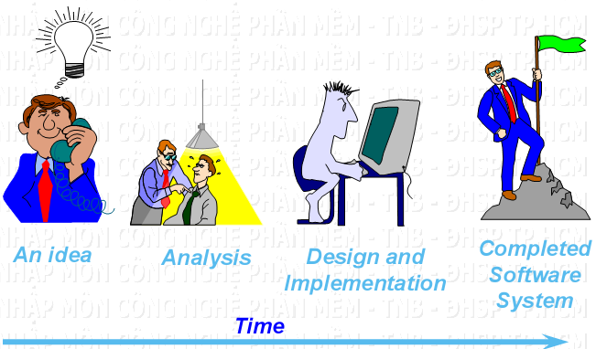
Qui trình Công nghệ phần mềm
Xây dựng phần mềm cần thực hiện theo trình tự nào?
Cần bao nhiêu người tham gia? Vai trò của từng thành viên? Tổ chức quản lý các thành viên?
Giao tiếp giữa các thành viên trong hệ thống?

Slide 31







Qui trình Công nghệ phần mềm
Yêu cầu phần mềm
1
4
3
Phân tích
2
Phân tích
Thiết kế
Thiết kế
Lập trình
Thiết kế
Lập trình
Lập trình
Lập trình
Kiểm tra
Phần mềm

Slide 32
Qui trình Công nghệ phần mềm
Phân tích: Mô tả mức phát thảo các thành phần của phần mềm (đã có yêu cầu)
Thiết kế: Mô tả mức chi tiết các thành phần của phần mềm (đã phân tích)
Lập trình: Thực hiện các thành phần của phần mềm (đã thiết kế)
Kiểm tra: kiểm chứng các thành phần của phần mềm (đã thực hiện)

Slide 33




Quy trình thác nước
Các hoạt động trong thế giới thực
Khảo sát
Hiện trạng
Xác định
Yêu cầu
Các yêu cầu
Phân tích
Mô hình Thế giới thực
Mô hình phần mềm
Thiết kế
Cài đặt
Phần mềm
Phần mềm
“chất lượng”
Kiểm chứng
Triển khai
Waterfall
Notes:
Trong mô hình thác nước, 7 pha trên phải được thực hiện một cách tuần tự; kết thúc pha trước, rồi mới được thực hiện pha tiếp theo.
Do đó, nhược điểm chính của mô hình thác nước là rất khó khăn trong việc thay đổi các pha đã được thực hiện.
Giả sử, pha phân tích và xác định yêu cầu đã hoàn tất và chuyển sang pha kế tiếp, nhưng lúc này lại có sự thay đổi yêu cầu của người sử dụng; thì chỉ còn cách là phải thực hiện lại từ đầu.
Cho nên, mô hình này chỉ thích hợp khi các yêu cầu đã được tìm hiểu rõ ràng và những thay đổi sẽ được giới hạn một cách rõ ràng trong suốt quá trình thiết kế. Tuy nhiên, trong thực tế có rất ít những hệ thống nghiệp vụ có các yêu cầu ổn định.

Slide 34
Quy trình thác nước cải tiến
Khảo sát
Hiện trạng
Xác định
Yêu cầu
Phân tích
Thiết kế
Cài đặt
Kiểm chứng
Triển khai

Slide 35


Quy trình Prototype
Xác định
yêu cầu
“Thiết kế
nhanh”
Xây dựng
Prototype
Đánh giá và
xác định rõ yêu cầu
Phát triển
phần mềm

Slide 36
Quy trình xoắn ốc
Lập kế hoạch
Tiếp xúc
Khách hàng
Đánh giá
của khách hàng
Phân tích rủi ro
Phân tích, thiết kế
Xây dựng
và triển khai
Notes:
Trong mô hình xoắn ốc, quy trình phát triển phần mềm được biểu diễn như một vòng xoắn ốc. Các pha trong quy trình phát triển xoắn ốc bao gồm:
- Thiết lập mục tiêu: xác định mục tiêu cho từng pha của dự án.
- Đánh giá và giảm thiểu rủi ro: rủi ro được đánh giá và thực hiện các hành động để giảm thiểu rủi ro.
- Phát triển và đánh giá: sau khi đánh giá rủi ro, một mô hình xây dựng hệ thống sẽ được lựa chọn từ những mô hình chung.
- Lập kế hoạch: đánh giá dự án và pha tiếp theo của mô hình xoắn ốc sẽ được lập kế hoạch.

Slide 37
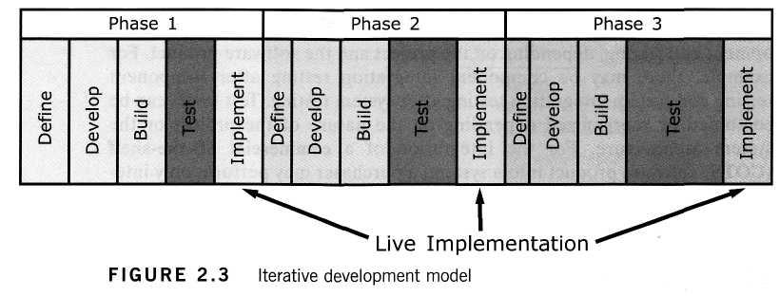
Quy trình phát triển lặp
Chúng ta có thể chia nhỏ phần mềm ra làm nhiều giai đoạn thay vì làm một lần từ đầu đến cuối.
Notes:
Mô hình này được đề xuất dựa trên ý tưởng thay vì phải xây dựng và chuyển giao hệ thống một lần thì sẽ được chia thành nhiều vòng, tăng dần. Mỗi vòng là một phần kết quả của một chức năng được yêu cầu.
Các yêu cầu của người sử dụng được đánh thứ tự ưu tiên. Yêu cầu nào có thứ tự ưu tiên càng cao thì càng ở trong những vòng phát triển sớm hơn.

Slide 38
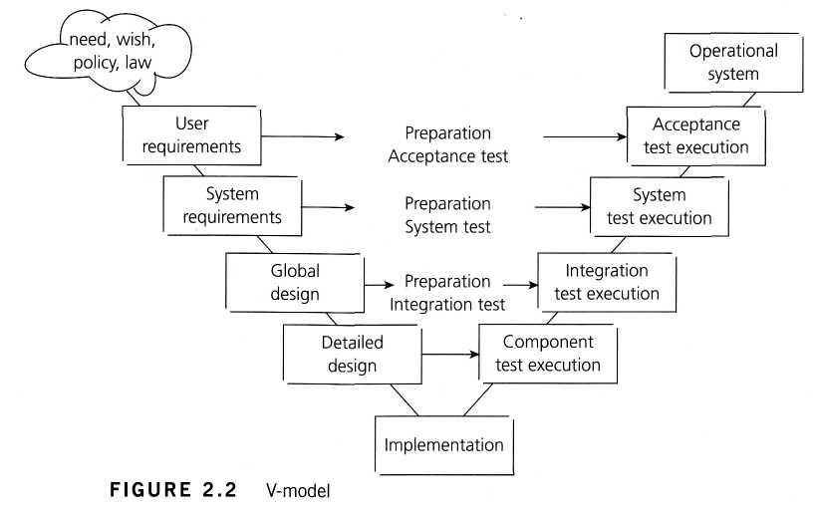
Mô hình chữ V
Notes:
V-model xuất hiện đã cải thiện rất nhiều vấn đề của Waterfall model. Với V-model cho thấy test đã xuất hiện rất sớm trong chu kỳ phần mềm. V-model cho thấy test không chỉ là hoạt động thực thi phần mềm. Rất nhiều các hoạt động test xảy ra trước giai đoạn code. Các hoạt động này được thực hiện song song với các hoạt động phát triển phần mềm (development activities)

Slide 39
Bài tập
Xét phần mềm giải bài tập về đa thức. Giả sử chỉ xét chức năng tính đạo hàm một đơn thức P(x) = a.x^{n} (với a là số thực, n là số nguyên không âm), theo qui tắc tính đạo hàm Q(x) = P’(x) = n.a.x^{n-1}
Viết chương trình giải phương trình bậc 2
Xét phần mềm quang hình học, giả sử chỉ xem xét chức năng xác định ảnh của một vật qua một thấu kính. Cho biết công thức xác định ảnh: 1/d + 1/d’ = 1/f
Chức năng xác định hình chiếu điểm M trên đường thẳng d

